Slide 1
FITNESS CHALLENGE SEMINARAS Teisėjų kolegijos pirmininkas Aleksandras Martinkus 2024-03-09

Slide 2
Fitness Challenge yra dinamiška sporto rungtis, susidedanti iš šešių jėgos pratimų. Sportininkai turi atlikti didžiausią pakartojimų skaičių, atliekamo pratimo-rungties, per dvi minutes. Yra nustatytos kategorijos, leidžiančios sportininkams konkuruoti tarpusavyje, parodyti maksimalius savo fizinius pajėgumus. Fitness Challenge skirta sportininkams, kurie teikia pirmenybę raumenų jėgai ir ištvermei. Fitness Challenge tikslai: propaguoti sveiką gyvenimo būdą; puikių fizinių rezultatų skatinimas; sudaryti galimybes siekti maksimalių sportinių rezultatų įvairioms amžiaus grupėms.

Slide 3
Amžiaus grupės
Vyrų 24-40 metų.
Moterų 24-35 metų.
Jaunimo nuo 16 iki 23 metų.
Veteranų vyrų + 40 metų.
Veteranių moterų + 35 metų.
Mišrios poros (vyrų ir moterų komanda).
Komandinės (6 asmenys vienos lyties arba mišri komanda).

Slide 4
KATEGORIJOS PAGAL SUDĖTINGUMO LYGĮ
Auksinė lyga
Sidabrinė lyga
Bronzinė lyga
Greičio ruožas (anglų k. „speed fit“)

Slide 5
VARŽYBINĖ APRANGA
Sportininkai gali laisvai pasirinkti aprangą.
Avalynė būtina.
Riešinės neleidžiamos, kelių juostos, apsaugos leidžiamos, bet ne storesnės kaip 5 mm. Sportininkams leidžiama naudoti tokią ekipiruotę, kuri padidina saugumą ir komfortą, bet nesuteikia pranašumo prieš kitus sportininkus.
Sportininkai negali naudoti aprangos, aksesuarų, simbolikos kuri diskriminuoja ar kitaip daro neigiamą poveikį kitiems sportininkams, žiūrovams.
Visa ekipiruotė turi būti suderinta su varžybų vyriausiuoju teisėju.
REKOMENDACIJA: aprangą naudoti tokią, kad matytųsi alkūnių ir kelių sąnariai.

Slide 6
FITNESS CHALLENGE VARŽYBŲ EIGA
Varžybos susideda iš šešių rungčių. Kiekvienoje rungtyje yra atliekamas skirtingas pratimas.
Kiekvienoje rungtyje sportininkai stengiasi pasiekti maksimalų rezultatą dviejų minučių laikotarpyje. Sportininkas gali pailsėti ir vėl tęsti pratimą dviejų minučių laikotarpyje.
Visi sportininkai vienu metu pereina nuo vieno pratimo prie kito, naudodami dviejų minučių poilsio laiko tarpą.
Sportininkui atlikus visus šešis pratimus, jis turi palikti rungčių zoną.

Slide 7
TEISĖJAI
Varžybose teisėjauja šeši teisėjai ir vyr. teisėjas.
Vyr. teisėjas vadovauja varžyboms, instruktuoja teisėjus, prižiūri laikmatį.
Kiekvienoje rungties vietoje yra teisėjas.
Teisėjas skaičiuoja (užskaito) tik teisingai atlikto pratimo pakartojimus.
Varžybų vyr. teisėjas, gali sportininkui skirti geltoną ar raudoną kortelę už taisyklių nesilaikymą.

Slide 8
AUKSINĖ LYGA
Prisitraukimai iki smakro.
Šuoliukai ant dėžės (vyrams dėžės aukštis 60 cm, moterims-50 cm).
Atsispaudimai lygiagretėse.
Įtūpstai su štanga ant pečių (vyrams-50 kg, moterims-30 kg).
Susilenkimai su svoriu tiesiomis rankomis (10 kg visiems).
Burpees (Devil press) kartu spaudžiant svarelius virš galvos (vyrams – 15 kg, moterims-10 kg).

Slide 9
PRISITRAUKIMAI IKI SMAKRO
Pradinė padėtis: paėmimo plotis –pečių plotyje, bet neplačiau 75 cm. Rankos ištiestos per alkūnės sąnarius, liemuo ir kojos tiesios.
Atlikimas: būtina prisitraukti taip, kad smakras būtų aukščiau už skersinį.
Užbaigimo padėtis: nusileisti taip, kad rankos būtų ištiestos per alkūnės sąnarius.
DRAUŽIAMA: siūbuoti kojomis ar liemeniu.

Slide 10
ŠUOLIUKAI ANT DĖŽĖS
Pradinė padėtis: kojos ant žemės, klubai ir kojos per kelio sąnarius tiesūs.
Atlikimas: užšokti ant dėžės abiem kojomis, viršutinėje pozicijoje kaip ir pradinėje padėtyje klubai ir kojos per kelių sąnarius tiesūs.
Užbaigimo padėtis: grįžti į pradinę poziciją, darant žingsnį atgal arba nušokant ant žemės.

Slide 11
ATSISPAUDIMAI LYGIAGRETĖSE
Pradinė padėtis: rankos ištiestos per alkūnės sąnarius.
Atlikimas: leistis žemyn tol, kol alkūnė bus 90 laipsnių kampu.
Užbaigimo padėtis: grįžti į pradinę padėtį.

Slide 12
ĮTŪPSTAI SU ŠTANGA
Pradinė padėtis: stovėti, kojų pėdos vienoje linijoje, štanga ant pečių.
Atlikimas: laikant kūno korpusą tiesioje pozicijoje, darome žingsnį į priekį, kai koja lenkiama per kelio sąnarį. Kelias turi liesti žemę.
Užbaigimo padėtis: priėjimas baigiamas (užskaitomas), kada abiejų kojų keliai yra ištiesti, kojų pėdos yra vienoje linijoje.
DRAUDŽIAMA: numesti štangą ant žemės. Štanga visas dvi minutes turi būti ant pečių.

Slide 13
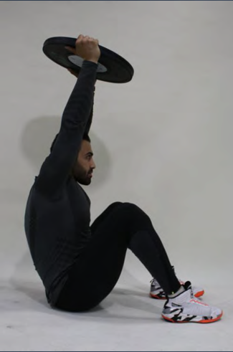
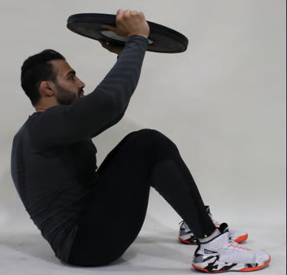
SUSILENKIMAI SU SVORIU
Pradinė padėtis: gulima ant nugaros, kojos sulenktos, pėdos prispaustos ant žemės.
Atlikimas: lenkiamasi į priekį, rankos visada ištiestos, pėdos prispaustos prie žemės.
Užbaigimo padėtis: grįžti į pradinę padėtį.

Slide 14
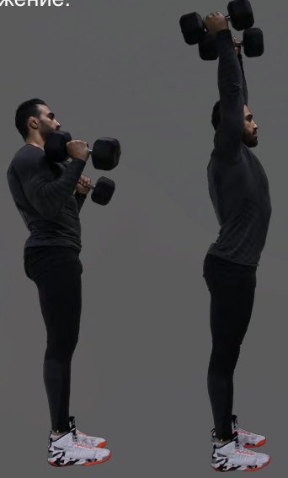
DEVIL PRESS
Pradinė padėtis: tiesi stovėsena, rankos nuleistos, laikome svarmenis.
Atlikimas: pratimas atliekamas be šuoliukų. Apatinėje pozicijoje, kūnas tiesus, darant atsispaudimą krūtine galima paliesti žemę. Paskui grįžtama į pirminę poziciją ir spaudžiam svorius į viršų. Alkūnių sąnariai ištiesiami. Negalimas svorių rovimas.
Užbaigimo padėtis: grįžtam į pradinę poziciją.

Slide 15
SIDABRINĖ LYGA
Prisitraukimai horizontalioje plokštumoje.
Džeffersono pritūpimai ( vyrams-60 kg, moterims-40 kg).
Atsispaudimai nuo suoliuko (rankos už nugaros).
Įtūpstai su hanteliais (vyrams-15 kg, moterims-10 kg)
Susilenkimai su svoriu, sulenktomis rankomis (10 kg).
Girų kėlimas (rovimas) virš galvos (vyrams-12 kg, moterims-8 kg).

Slide 16
PRISITRAUKIMAI HORIZONTALIOJE PLOKŠTUMOJE
Pradinė padėtis: rankos pečių plotyje, kūnas tiesus.
Atlikimas: trauktis prie skersinio, iki tol, kol krūtine paliesim skersinį, kūnas išlaikomas tiesus.
Užbaigimo padėtis: grįžti į pradinę padėtį.

Slide 17
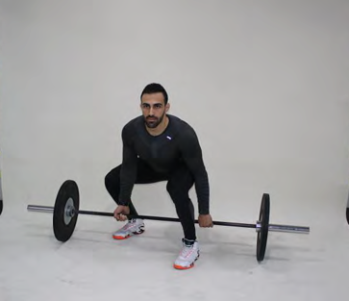
DŽEFFERSONO PRITŪPIMAI
Pradinė padėtis: kojos pečių plotyje (ne daugiau – 75 cm), kojos tiesios, kūnas vertikalioje padėtyje.
Atlikimas: leisti štangą į apačią, iki tol, kol svorio diskai palies žemę. Nugara turi būti tiesi.
Užbaigimo padėtis: grįžti į pradinę padėtį.

Slide 18
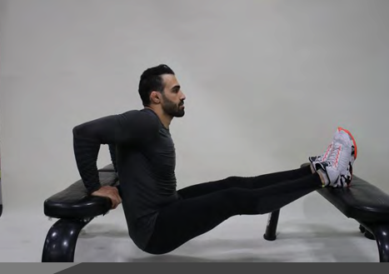
ATSISPAUDIMAI NUO SUOLIUKO
Pradinė padėtis: padėti rankas ant suoliuko krašto, alkūnės pilnai ištiestos. Rankos ir kojos turi būti tokiame pačiame aukštyje, kojos per kelius tiesios.
Atlikimas: leisti kūną žemyn, tol kol alkūnės bus 90 laipsnių kampu.
Užbaigimo padėtis: grįžti į pradinę padėtį.

Slide 19
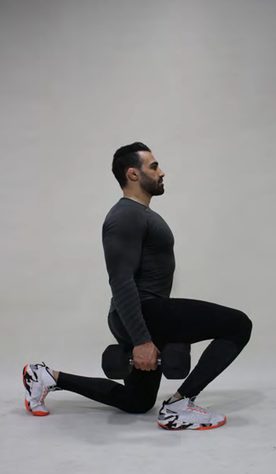
ĮTŪPSTAI SU HANTELIAIS
Pradinė padėtis: stovint, kojų pėdos vienoje linijoje, rankose svarmenys-hanteliai.
Atlikimas: atlikti pratimą darant žingsnį į priekį, kitos kojos kelias turi paliesti žemę. Grįžti į vertikalę poziciją, pilnai ištiesiant kojas. Pėdos vienoje linijoje.
PASTABA: visas dvi minutes svoriai-hanteliai turi būti rankose.

Slide 20
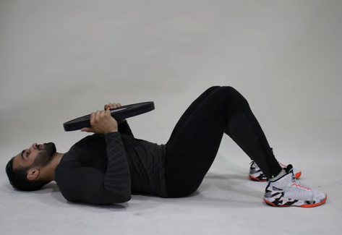
SUSILENKIMAI SU SVORIU
Pradinė padėtis: gulint ant nugaros, keliai ir kojos sulenktos 90 laipsnių kampu, svoris ant krūtinės. Pėdos prispaustos ant žemės.
Atlikimas: kūno korpusą kelti į sėdimą padėtį (lenktis į priekį), rankos sulenktos per alkūnes. Svoris negali liesti kelių.

Slide 21
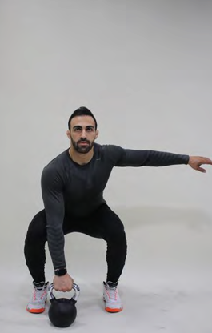
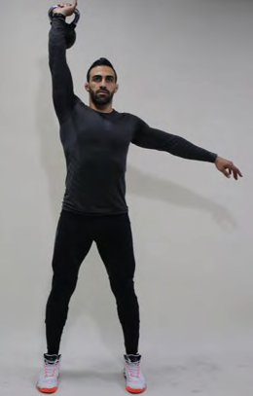
GIROS KĖLIMAS - ROVIMAS STOVINT
Pradinė padėtis: stovinčioje padėtyje, liemuo-kūnas tiesus, gira-svoris vienoje rankoje.
Atlikimas: pasilenkti į priekį tol, kol gira pasieks žemę ir kelti girą į viršų, iki tol, kol išsities pilnai ranka.
Užbaigimo padėtis: grįžti į pradinę padėtį tol, kol gira pasieks žemę. Tada galima girą kelti su kita ranka.

